Slide 1



Зимняя смена всего 5 дней, но каких дней – ярких, веселых, праздничных, творческих и энергичных. Недаром название зимней смены в нашем лагере – «Зимний калейдоскоп». Как и на любой смене, в зимнем лагере мы много времени проводим на улице.

Slide 2

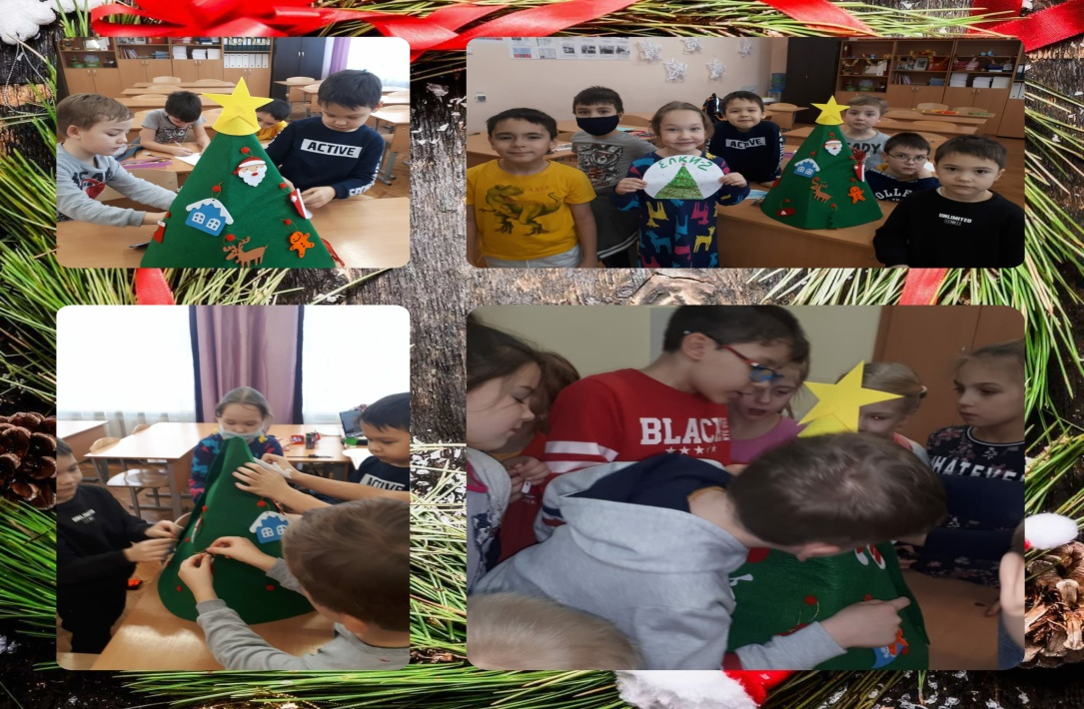
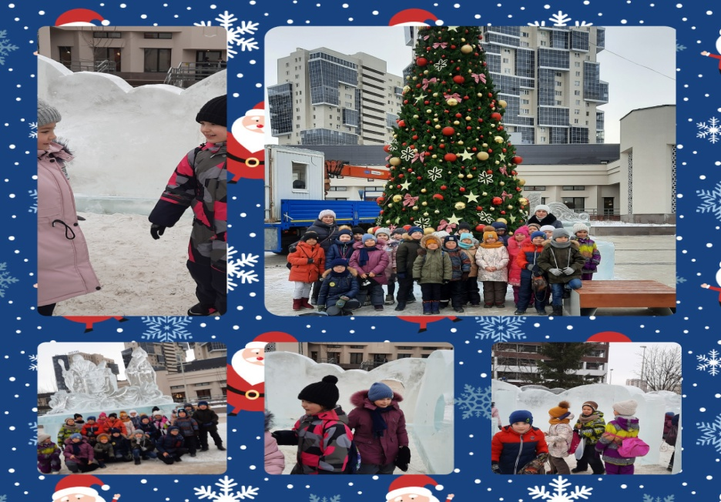
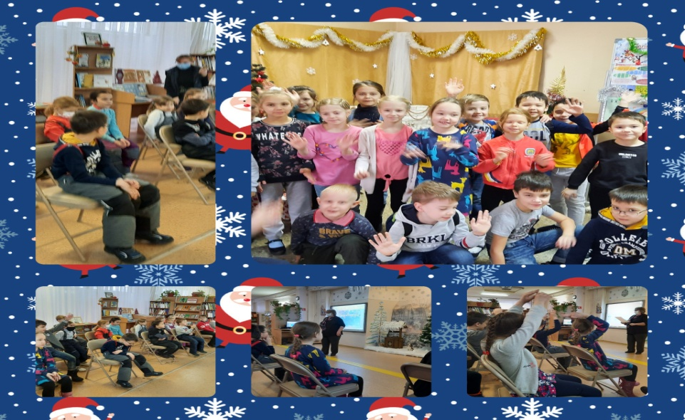
На первой линейке ребята познакомились с режимом дня, с Уставом и законами жизни в лагере, Президентом Страны детства и его заместителем. Каждый отряд избрал командира – мэра города и его помощника. Первый день работы зимнего лагеря «Радуга дружбы» был насыщенным и запоминающимся. Экскурсии в библиотеку становятся не просто знакомством ребят с правилами, по которым живёт «книжкин дом». Но и средством приобщения к регулярному чтению книг, раскрытию собственных интересов и предпочтений. В библиотеке нас встретили радушно.

Slide 3
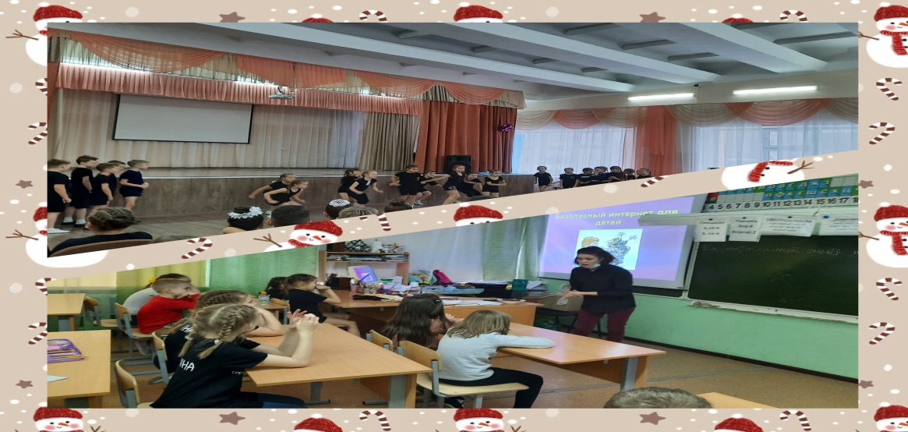

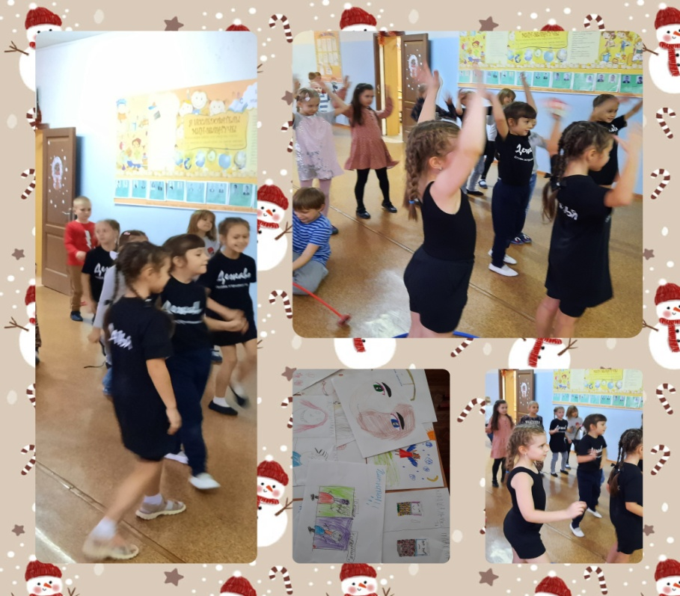
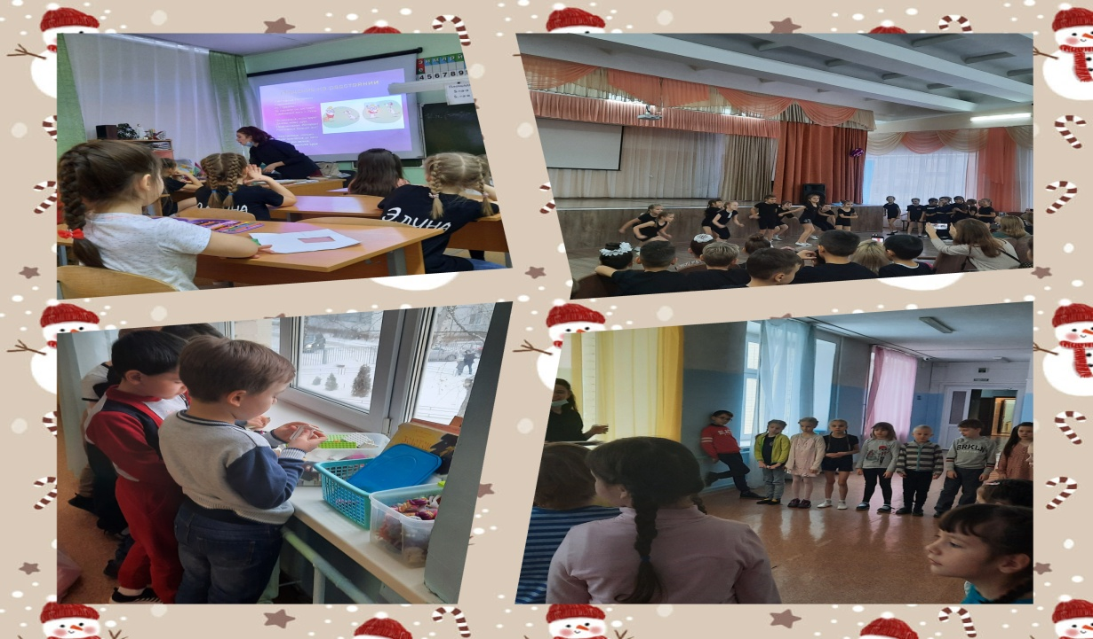
Жизнь в лагере начиналась с утренней зарядки, линейки, на которой подводились итоги предыдущего дня, отряды получали задание и план подготовки к конкурсу рисунков «Мой безопасный интернет».Вечеринка под названием «Тик-Ток» !» была веселой и подвижной Во время нее ребята пели песни, танцевали, активно участвовали в предложенных играх и конкурсах.

Slide 4

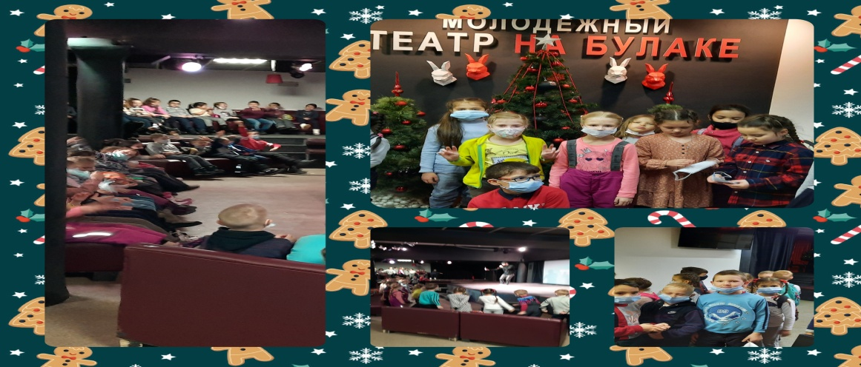
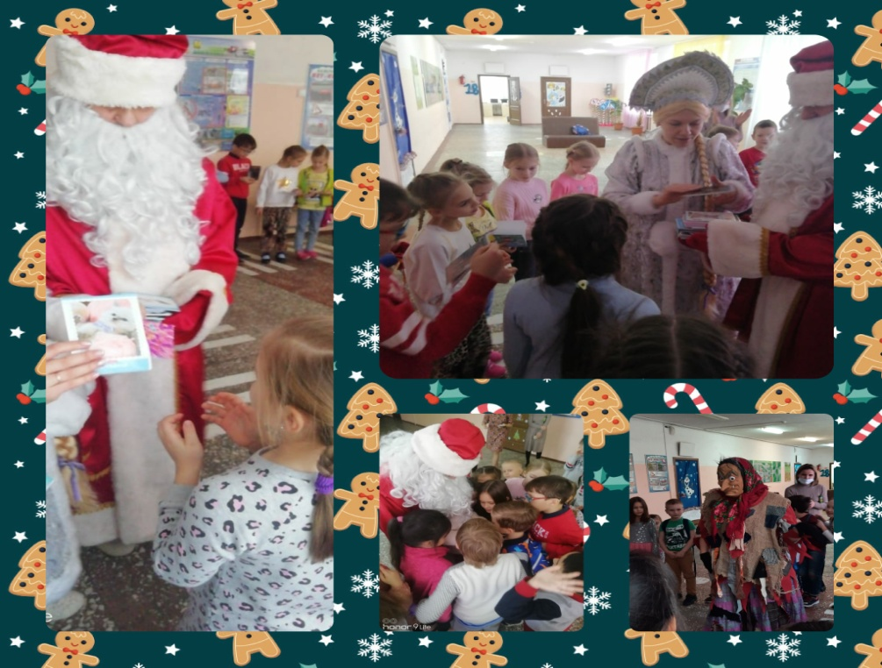
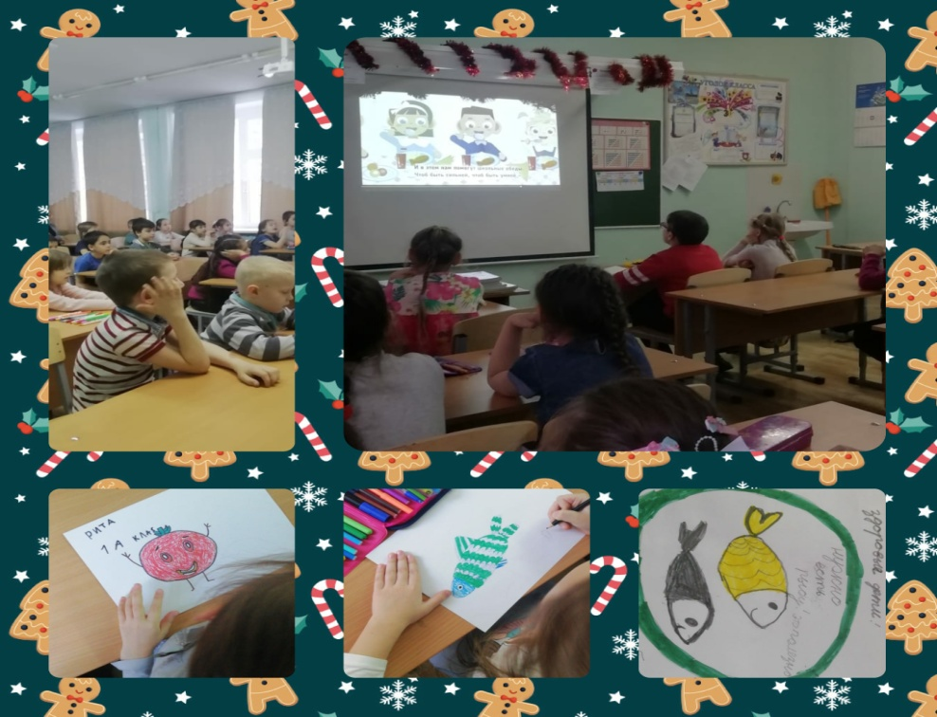
Сегодня работа в лагере строилась в соответствии с планом дня. В первой половине дня с ребятами мы отправились к старому другу « Театр на Булаке» .Ребята ,а также воспитатели получили столько удовольствия, такой заряд хорошего настроения , что его хватило до конца дня. К нам в школу пришла сказка, а с собой привела Деда Мороза,Снегерочку,а также настоящую Бабу -Ягу. Для ребят были проведены интерактивные игры, развлекательные шоу, занимательные викторины. Затем учащиеся принялись активно рисовать для конкурса «Здоровое питание».
.

Slide 5
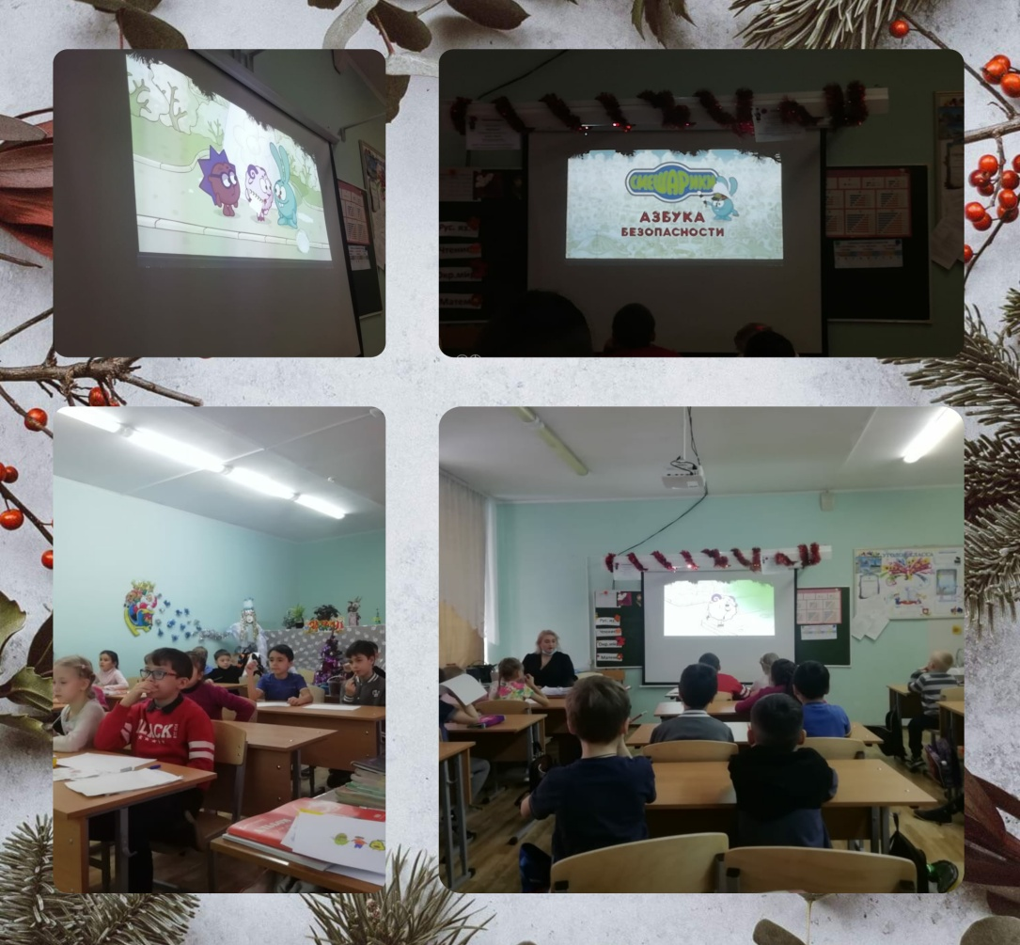

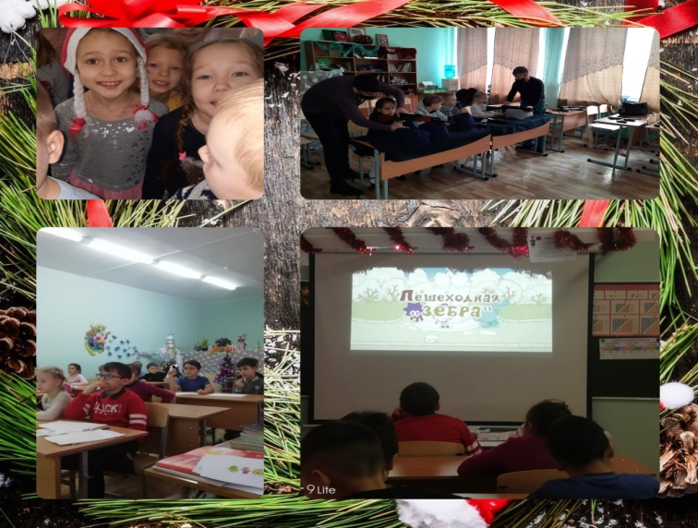
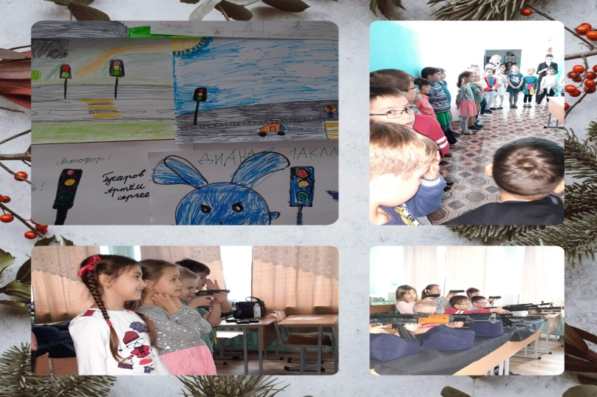
Четвертый день лагерной смены начался с минутки здоровья «Безопасный путь в лагерь и домой», во время которой ребята в игровой форме вспомнили основные правила поведения на дороге. В конкурсе рисунков «Мы за безопасное движение с Дедом Морозом»ребята приняли активное участие, оформили выставку своих работ. Активное участие приняли ребята в подвижных играх на свежем воздухе. В конце дня настроение ребят было веселым и они с нетерпением ждут завтрашнего дня для новых дел и приключений.

Slide 6
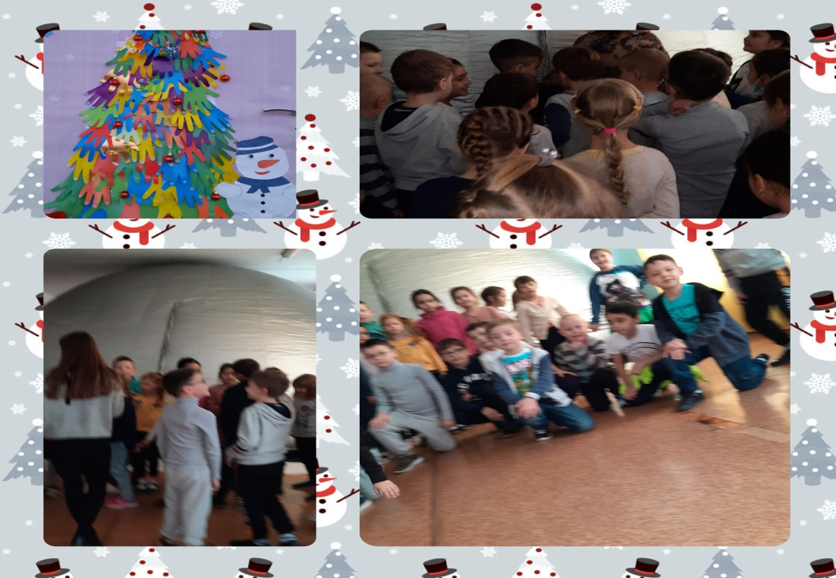

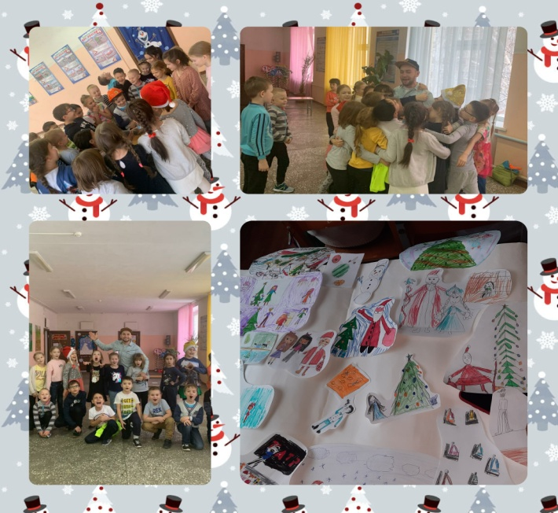
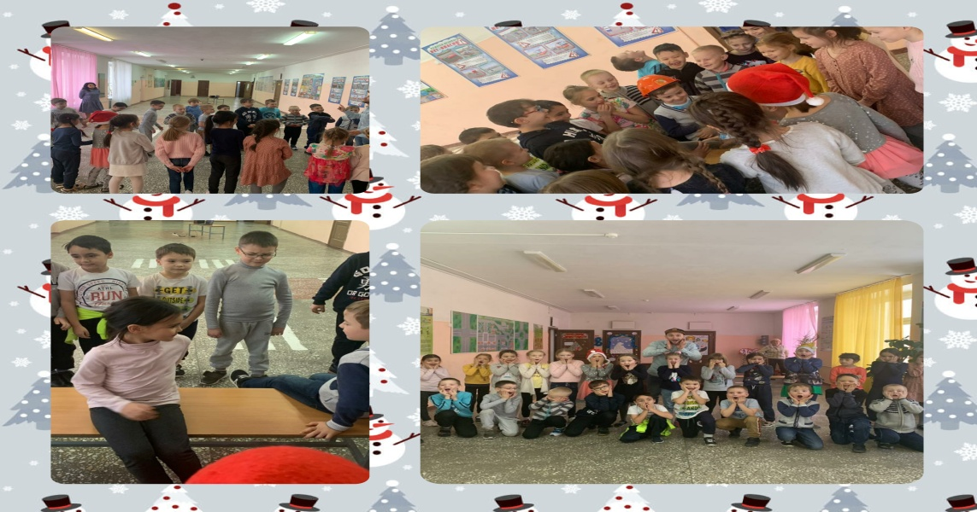
Пятый день лагерной смены начался с зимних забав на свежем воздухе, которые вызвали эмоциональный отклик и интерес. Новое сказочное приключение планетарий в гостях у лагеря. Много интересного узнали ребята про мир планет. День продолжили просмотром сказки «Ледяное сердце» - это мероприятие, которое продолжило тематику зимней сказки. В последний день лагерной смены все ребята поучаствовали в акции «Пожелание лагерю!»

Slide 7



По результатам бесед с учащимися и родителями установлено, что работа пришкольного лагеря «Радуга Дружба» удовлетворила запросы родителей и детей на организацию полноценного отдыха в зимний период. По итогам работы пришкольного лагеря можно говорить о хорошем уровне организации воспитательной и оздоровительной работы с детьми в рамках лагерной смены.

